Slide 1

计算机技术领域非全日制专业学位研究生招生计划
目录
1
2
3
中心简介
研究方向
条件待遇
中心资质
技术能力
科研成果
IT信息安全领域
OT信息安全领域
工作机会
安排食宿
国家实验室
对外交流

Slide 2

1
中心简介
中国电子技术标准化研究院（总部位于北京市中心城区）创建于1963年，工业和信息化部直属事业单位，是国家从事电子信息技术领域标准化的基础性、公益性、综合性研究机构，其下设立信息安全研究中心等多个分中心。该院信息安全研究中心现有正式员工近50人（博士学历以上15人，享受国务院特贴3人），主要从事信息安全标准化、信息安全攻防理论与测评方法研究、信息安全测评与咨询服务等，是国家网络安全标准准化领域核心支撑机构和网络安全测评国家队，承担全国信息安全标委会技术归口工作（对口中央网信办）。
www.cesi.cn www.tc260.org.cn
中心资质
中央网信办授权的云计算服务网络安全审查第三方机构
北京市公安局授权的信息安全等级保护测评机构
工业控制系统安全标准与测评工业和信息化部重点实验室
风险评估资质
信息安全测评中心
技术能力
建有网络攻防、办公设备安全、云计算安全、工业控制系统安全、威胁信息共享感知等领域的领先实验环境
具备前瞻性信息安全技术研究、深层次漏洞挖掘与安全隐患检测、网络安全威胁信息分析与事件响应，以及跨体系信息安全管理咨询服务能力。
科研成果（近3年）
承担30余项信息安全领域国家及省部级重点项目，国拨经费近6000万元。
获得省部级科技奖励8项、申报受理国家发明专利20余项，授权专利5项，登记软件著作权15项，出版专著5部，发表论文近100篇。
组织发布信息安全管理、办公安全、云计算安全、工控安全等领域190项国家标准，主导制定国际标准5项。

Slide 3

2
承担工作及研究方向
根据信息安全研究中心业务发展方向，结合当前信息安全热点研究领域，开展IT信息安全和OT信息安全相关研究工作。在IT信息安全领域，重点针对云计算、大数据、物联网、车联网、关键信息基础设施、ICT供应链等方向，开展研究；在OT信息安全领域，针对智能制造、工业机器人、工业控制系统等的安全防护和测试评价开展相关研究。
IT信息安全领域
1、云计算安全防护和安全监测技术研究
2、大数据安全防护和安全监测技术研究
3、关键信息基础设施网络安全防护研究
4、基础软硬件安全可控评价研究
5、ICT供应链安全管理和评价研究
OT信息安全领域
1、智能制造网络层安全防护技术研究（MES系统安全防护）；
2、工业机器人信息安全防护技术研究
3、（数控系统）机器人本体的数据安全；
4、工业控制系统（产品）安全测试技术、测试方法研究，测试工具研发；
5、工业协议健壮性分析及改进方案研究。

Slide 4
3
环境待遇
本中心拟招收硕士研究生及其以上学历实习生10余名，指定业界知名专家担任指导教师，为实习生提供良好的科研工作与生活环境。在工作方面，可提供办公环境、办公工具以及学术书籍资料等；在生活方面，发放固定底薪，提供餐饮、住宿、交通等生活保障；在个人能力方面，提供相关技术理论培训机会。
餐饮住宿
培训学习
交通补贴
提供食宿。月薪2000元起步，根据表现情况加薪。
表现优异者年底发放奖金，有留院或院属企业工作机会，有解决京户和事业编制机会。
报销学校到北京往返车票及住宿费。提供国内培训交流学习机会和差旅费用。
提供在国家重点实验室实习机会。

Slide 5
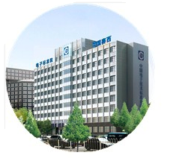
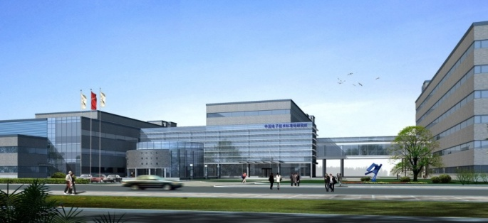

信息安全研究中心欢迎您的加入!!!
工业和信息化部电子工业标准化研究院
工业和信息化部电子四院
中国电子技术标准化研究院
-工业和信息化部直属的第三方电子信息技术标准化与合格评定机
构
China Electronics Standardization Institute
创建时间 1963年
现有员工 685人
仪器设备 5600余台套
总资产 10.8亿元
科研环境
  北京安定门本部：占地面积13亩，建筑面积1.2万m2
  北京亦庄科技园：占地面积50亩，建筑面积4万m2
  深圳南山区：电子信息产品标准化国家工程实验室
  广州：中国赛西实验室广州标准检测研究院
  上海：赛西认证 有限责任公司 上海 分公司
  华东分院：苏州科技园
安定门院区
亦庄科技园
深圳赛西大厦

